Slide 1
Introduksjon til AWS CloudFormation
December 4, 2024

Slide 2
Agenda
Introduksjon til AWS CloudFormation Nøkkelkonsepter i CloudFormation CloudFormation-malestruktur Viktige funksjoner i CloudFormation Fordeler med AWS CloudFormation Demo: Opprette en stack med AWS CloudFormation Beste praksis for CloudFormation Vanlige utfordringer og feilsøking Oppsummering Spørsmål

Slide 3
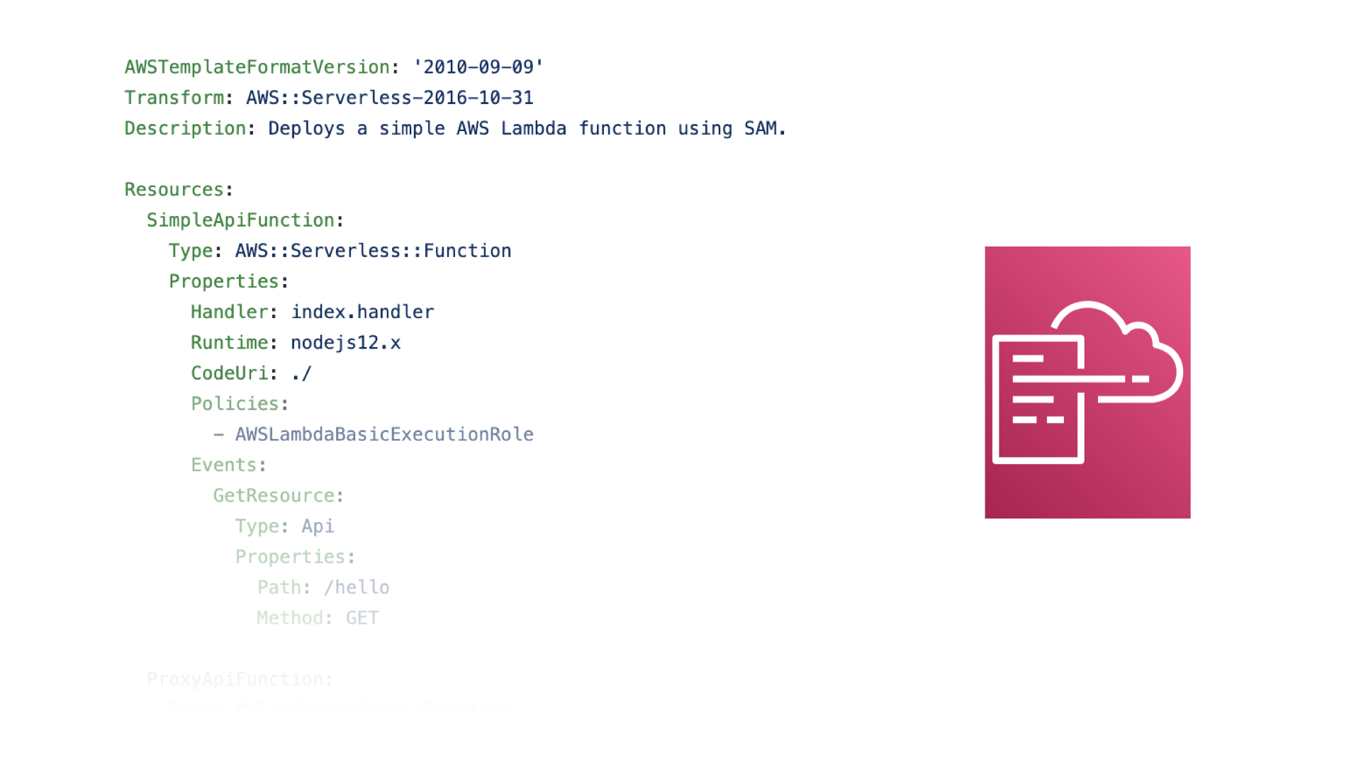
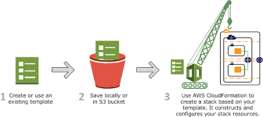
Introduksjon til AWS CloudFormation
CloudFormation
Hva er CloudFormation?
Hvordan fungerer det?
En tjeneste for å administrere AWS-infrastruktur. Bruker kode for å definere ressurser. Sikrer konsistens og repeterbarhet.
Maler definerer ressurser og konfigurasjoner. CloudFormation automatiserer oppretting og oppdatering. Reduserer manuell innsats og risiko for feil.

Slide 4
Nøkkelkonsepter i CloudFormation
CloudFormation
01
Templates (mal)
JSON eller YAML-filer som beskriver infrastrukturen.
02
Stacks
Samlinger av ressurser som opprettes og administreres sammen.
03
Ressurser
AWS-tjenester som opprettes ved hjelp av CloudFormation.
04
Parametere og Outputs
Parametere gir fleksibilitet, mens outputs gir informasjon om opprettede ressurser.

Slide 5
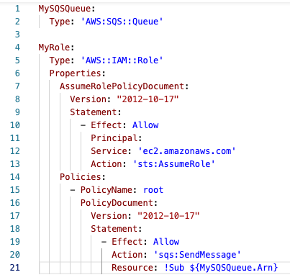
CloudFormation-malstruktur
CloudFormation
Grunnstruktur i en CloudFormation-mal
AWSTemplateFormatVersion: Angir hvilken versjon av malformatet som brukes. Description: En kort beskrivelse av malen og dens formål. Parameters: Input-data som kan spesifiseres ved oppretting av en stack. Resources: Definerer hvilke AWS-tjenester som skal opprettes. Outputs: Output-verdier fra stacken som kan brukes i andre stacker
Eksempel på en enkel mal

Slide 6
Viktige funksjoner i CloudFormation
CloudFormation
Automatisert provisjonering
Rollback og gjenoppretting
CloudFormation håndterer oppretting og oppdatering av AWS-ressurser automatisk.
Hvis noe går galt, kan CloudFormation automatisk rulle tilbake til den siste vellykkede tilstanden.
Endringssett
Drift-deteksjon
Viser hva som vil endres før oppdatering, slik at du kan vurdere endringer.
Overvåker ressurser for å sikre at de samsvarer med de definerte malene.

Slide 7
Fordeler med AWS CloudFormation
CloudFormation
Standardisert Infrastruktur
Enkel Ressursstyring
Sikrer at ressurser distribueres på en konsekvent måte, reduserer feil.
Gjør det enkelt å oppdatere, slette og overvåke ressurser.
Integrasjon med CI/CD-pipelines
Støtte for Multi-Konto og Multi-Region
Støtter automatisering av provisjonering av infrastruktur, forbedrer utviklingsprosessen.
Gjør det mulig å administrere ressurser på tvers av flere kontoer og regioner.

Slide 8
Demo: Opprette en stack med AWS CloudFormation
Demo
Last opp mal
Definer parametere
Start stacken
Gå gjennom ressurser
Åpne AWS Management Console og naviger til CloudFormation. Klikk på 'Opprett stack' og velg 'Bruk en eksisterende mal'. Last opp din CloudFormation-mal fra filsystemet.
Fyll ut nødvendige parametere for stacken. Dette kan inkludere ressursnavn, størrelser, og andre konfigurasjoner som kreves av malen.
Klikk på 'Opprett stack' for å starte prosessen. Overvåk fremdriften i konsollen, og se status for oppretting av ressurser.
Når stacken er opprettet, gå til ressursfanen for å se alle opprettede ressurser. Sjekk at alt er korrekt og fungerer som forventet.
CloudFormation-mal lastet opp til AWS Management Console
Definerte stackparametere
Stack opprettet
Liste over opprettede ressurser

Slide 9
Beste praksis for CloudFormation
CloudFormation
Bruk modulære maler for enklere vedlikehold Implementer versjonskontroll for sikre endringer Test maler i utviklingsmiljøer før produksjon Utnytt outputs for gjenbrukbarhet

Slide 10
Vanlige utfordringer og feilsøking
Feilsøking
01
Feil i malsyntaks
Mangler eller feil i JSON/YAML kan føre til mislykkede distribusjoner.
02
Avhengighetsstyring
Ressurser kan ha avhengigheter som må håndteres for å unngå feil.
03
Problemer med sletting av stack
Stacker kan ikke slettes hvis det er ressurser som er i bruk.
04
Feilsøking av mislykkede distribusjoner
Analyser feilmeldinger og loggfiler for å identifisere årsaken til problemer.

Slide 11
Oppsummering
Oppsummering
AWS CloudFormation er en tjeneste for å administrere AWS-infrastruktur med kode. Nøkkelkonsepter: Maler, Stacker, Ressurser. Fordeler: Automatisert distribusjon, redusert risiko for feil, enkel administrasjon.

Slide 12
Diskusjon
Spørsmål?

